Slide 1
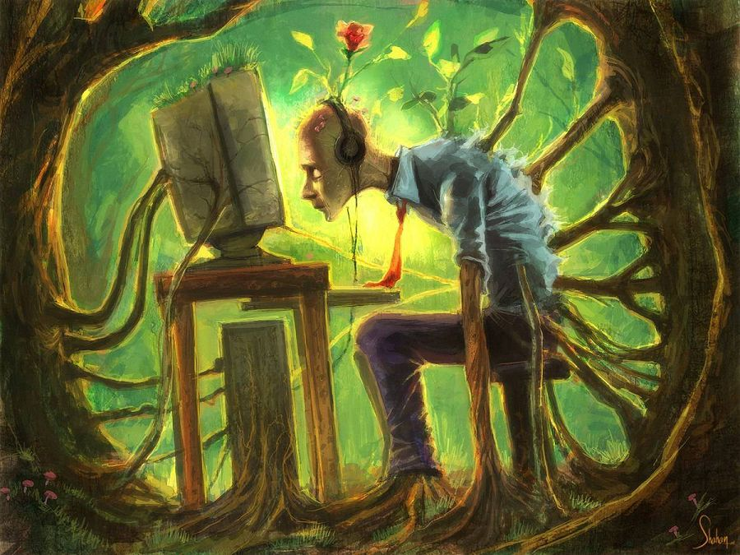
Интернет- зависимость – проблема современного общества
Бюджетное общеобразовательное учреждение
«Междуреченская средняя общеобразовательная школа»
Исследовательская работа
Обучающегося 10 класса
БОУ «Междуреченская СОШ»
Тарского муниципального района Омской области
Тажбулатова Артура Рустамовича
Руководитель:
Тажбулатова Роза Азатовна
Учитель БОУ «Междуреченская СОШ»

Slide 2
Цель: определить, существует ли проблема Интернет - зависимости среди обучающихся БОУ «Междуреченская СОШ».
Задачи:
* изучить литературу по теме исследования;
* провести исследование по наличию зависимости от сети Интернет у обучающихся нашей школы;
* найти пути решения данной проблемы.

Slide 3
Гипотеза: если школьники перестают контролировать время нахождения в сети Интернет, то у них появляется Интернет – зависимость.
Объект исследования: обучающийся средней и старшей школы.
Предмет исследования: влияние сети Интернет на поведение школьников, умение контролировать время нахождения в сети.

Slide 4
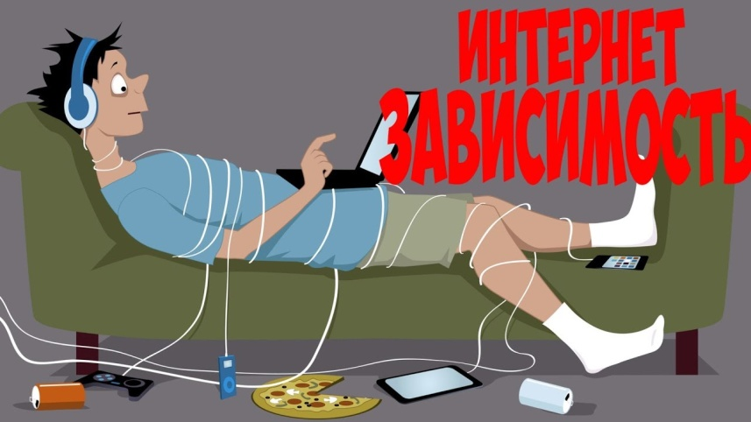
Понятие «Интернет - зависимость»
Согласно источникам, такое расстройство как «Интернет - зависимость» впервые описано в 1995 году психиатром А. Голдбергом из г. Нью- Йорка как «поведение, которое сопровождается низким уровнем самоконтроля, стрессом и угрожает вытеснить нормальную жизнь»
Интернет – зависимость, или Интернет – аддикция - обозначает навязчивое стремление использовать Интернет и избыточное пользование им, проведение большего времени в сети. При этом Интернет – зависимость по медицинским критериям не считается психическим расстройством

Slide 5
Виды Интернет – зависимости
В настоящее время психологи выделяют четыре вида Интернет – зависимости.
1. Беспрерывное общение в социальных сетях, форумах, разных чатах.
2. Информационная Интернет – зависимость
3. Зависимость от онлайн-игр
4. Интернет – зависимость, связанная с азартными онлайн – играми.
К перечисленным видам Интернет- зависимости можно также отнести хакерство, тягу к покупкам товаров в онлайн- магазинах, скачивание видео и аудиофайлов из Интернета.

Slide 6
Последствия Интернет – зависимости
Вредные факторы:
* Сидячее положение в течение долгого времени.
* Перегрузка суставов кистей рук.
* Вредное воздействие на зрение.
Исследования психологов, изучающих Интернет – зависимость, доказывают, что при длительном нахождении в сети Интернет происходят необратимые изменения в сознании человека и функциях головного мозга.
Находясь много времени в сети Интернет, человек теряет навыки реального общения
Нередки и случаи самоубийств из-за нездоровой привязанности к информационным технологиям.

Slide 7
Анкетирование
Часто ли вы ловите себя на мысли, что задержались в сети Интернет дольше, чем планировали?

Slide 8
Анкетирование
Часто ли вы не выполняете свои домашние обязанности ради того, чтобы больше времени провести в Интернете?

Slide 9
Анкетирование
Часто ли вы предпочитаете общение и развлечения в сети Интернет реальному общению с человеком?

Slide 10
Анкетирование
Часто ли вы строите новые отношения с друзьями по сети Интернет?

Slide 11
Анкетирование
Часто ли ваши родные жалуются, что вы много времени проводите в сети Интернет?

Slide 12
Анкетирование
Часто ли страдает ваше образование, работа от времени, которое вы провели в сети Интернет?

Slide 13
Анкетирование
Часто ли вы проверяете свою электронную почту, прежде чем заняться чем-то другим?

Slide 14
Анкетирование
Часто ли страдает эффективность, продуктивность вашей работы из - за сети Интернет?

Slide 15
Анкетирование
Часто ли вы сопротивляетесь или секретничаете, когда вас спрашивают о том, что вы делали в сети?

Slide 16
Анкетирование
Часто ли вы отодвигаете на второй план мысли о своей жизни и заменяете их мыслями об Интернете?

Slide 17
Анкетирование
Часто ли вы обнаруживаете у себя приятное чувство от того, что скоро выйдете в сеть Интернет?

Slide 18
Анкетирование
Часто ли вы боитесь, что жизнь без Интернета станет скучной и неинтересной?

Slide 19
Анкетирование
Часто ли вы огрызаетесь, кричите, раздражаетесь, если кто-то отвлекает вас, когда вы находитесь в сети Интернет?

Slide 20
Анкетирование
Часто ли у вас бывают нарушения сна из-за поздних ночных сеансов в сети Интернет?

Slide 21
Анкетирование
Часто ли вы чувствуете, что поглощены Интернетом, когда не находитесь в сети, или воображаете, что вы там?

Slide 22
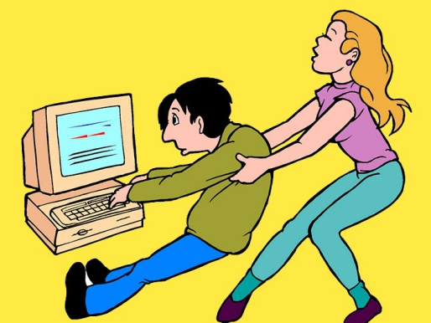
Рекомендации по устранению
Интернет – зависимости
1. Первым шагом является осознание существующей Интернет- зависимости.
2. Эффективным шагом борьбы с проблемой является возвращение в реальную жизнь.
3. Следить за временем.
4. Надо бороться с причинами возникновения Интернет - зависимости.
5. На многих сайтах есть странные советы избавления от Интернет – зависимости. Если эти советы вам подходят, то пользуйтесь ими смело.
6. Не отказывайтесь от поддержки близких людей
7. Введите разумные санкции- наказания за несоблюдение правил.
8. Воспитайте в себе культуру Интернет - пользования.
9. Если чувствуете, что не можете справиться сами, обратитесь к специалистам.

Slide 23
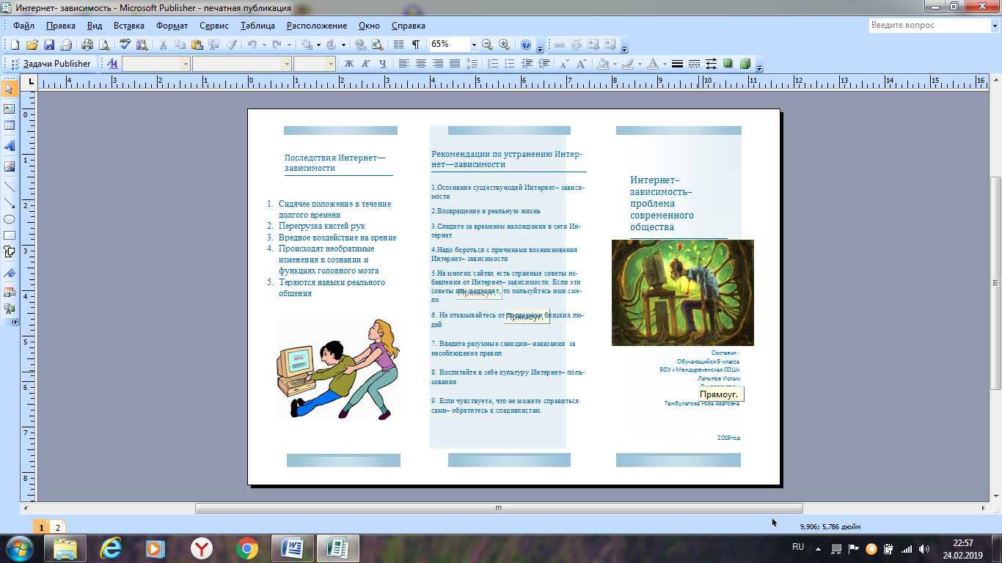
Буклет «Интернет- зависимость- проблема современного общества»

Slide 24
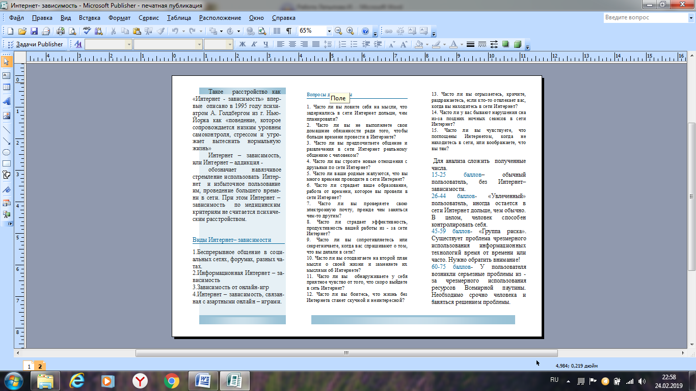
Буклет «Интернет- зависимость- проблема современного общества»

Slide 25
Спасибо за внимание!

